Slide 1

렌터카 정보 & 제주 관광 데이터
빅데이터분석
2조
김지혜
문성준
송지예
양석훈
한권제

Slide 2
프로젝트 목적& 비전
렌터카 업체별 후기 비교 및 정보 제공
자동차 운행과 관련된 실시간 정보 제공 (주차장, 전기차 충전소, 노면 상태 등)
제주 방문객에게 정보를 제공하여 제주 방문객의 편의 증대 및 관광 활성화
프로젝트 선정
코로나 여파가 줄어들며 여행인구 상승세
서버 환경 및 프로젝트 기간 내 적합한 주제 → 제주도 여행 선정
제주도내 여행 주 이용 교통 수단 : 렌터카 (매월 평균 70% 이상) <출처:비짓제주빅데이터>
비짓제주(제주 관광 정부 페이지) 렌터카 정보 페이지 미흡
제주 렌터카 정보 및 제주 여행 데이터 분석 페이지 제작

Slide 3





페르소나 설정
 | 김지혜 | 송지예 | 한권제 | 양석훈 | 문성준
기본 항목 | 나이 : 20대 여 관심 서비스 : 경치가 아름다운 해안도로 제주방문경험 : 5회 취미: 이용하는 포털 사이트 : 네이버 | 나이 : 20대 여 관심 서비스 : 지역 특색이 있는 음식점, 합리적인 가격을 제시하는 렌터카 업체 제주방문경험 : 2회 취미: 이용하는 포털 사이트 : 구글 | 나이 : 20대 남 관심 서비스 : 혼잡하지 않은 시즌과 해변, 해변과 인접한 숙소 제주방문경험 : 0회 취미 : 게임 이용하는 포털 사이트 : 없음 | 나이 : 40대 남 관심 서비스 : 가성비가 좋은 차량, 업무 현장과 가까운 주차장 제주방문경험 : 3회 취미: 낚시 이용하는 포털 사이트 : 카카오 맵 | 나이 : 30대 남 관심 서비스 : 연료비가 적게 들어가는 차량 과 주유소 제주방문경험 : 10회 취미: 올레길 걷기 이용하는 포털 사이트 : 네이트
시나리오 | 2월에 1주일간 신혼여행을 준비중인 김지혜씨는 제주도 여행을 계획 중이다. 이전 여행에서 악천후로 렌터카 반납 시간을 맞추지 못한 경험이 있다. | 여름휴가로 가족여행을 계획하는 송지예씨는 가족들과 반려동물이 동반 탑승 가능한 차량을 찾고있다. 이전 여행에서 비싼 렌터카비용을 지불한 경험이 있다. | 방문일자를 정하지는 않았지만 주말에 제주도에 로망을 가진 한권제씨는 여자친구와 함께 여행정보를 찾고있다. | 6월에 2주일간 제주도에 인테리어 관련 업무로 제주도를 방문하려는 양석훈씨는 동료 9명이 출퇴근용으로 사용할 차량을 찾고있다. 동료 중에는 퇴근 후 낚시를 즐기는 인원이 있다. | 10월에 4일간
문제점

Slide 4
소감 및 후기
문성준 :
양석훈 : 쉽게 되는 일도 없었고 아쉬운 점도 많았으나 귀중한 경험이었습니다.
김지혜 :
송지예 :
한권제 :

Slide 5
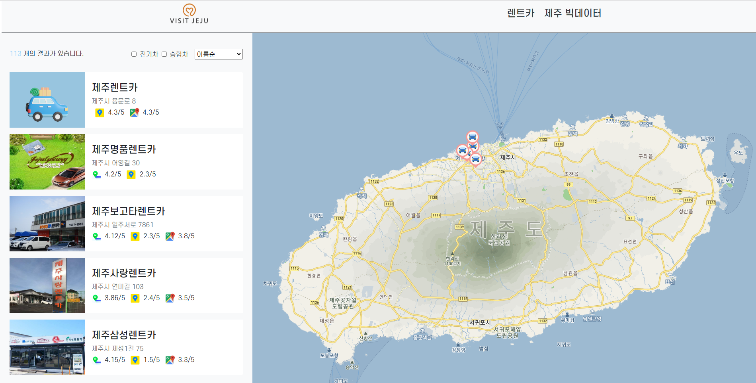
메인 페이지

Slide 6
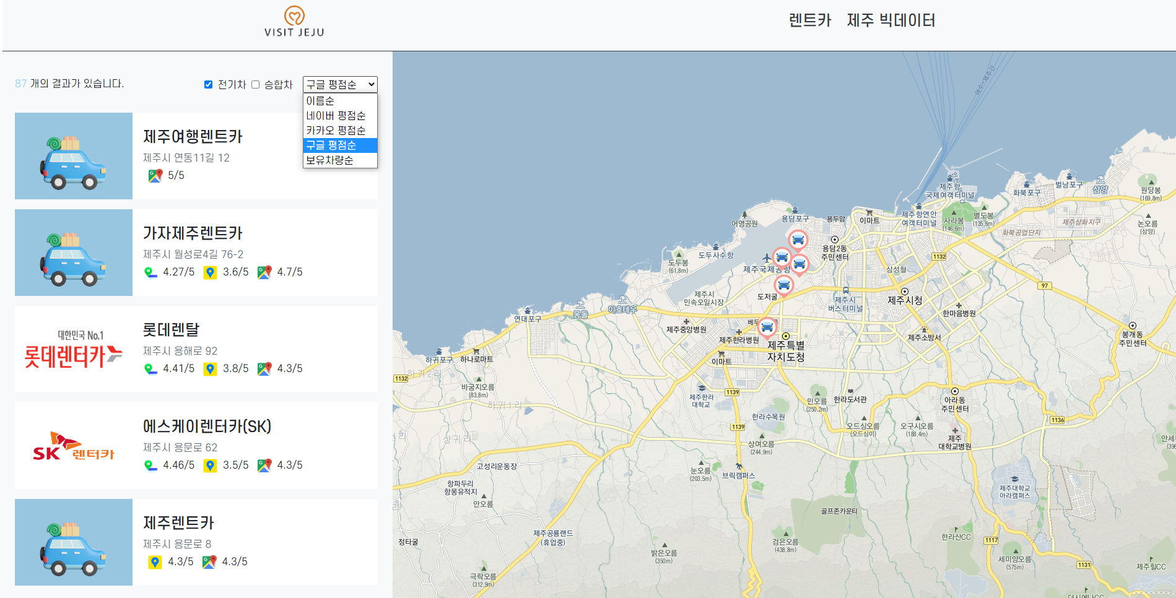
메인 페이지

Slide 7
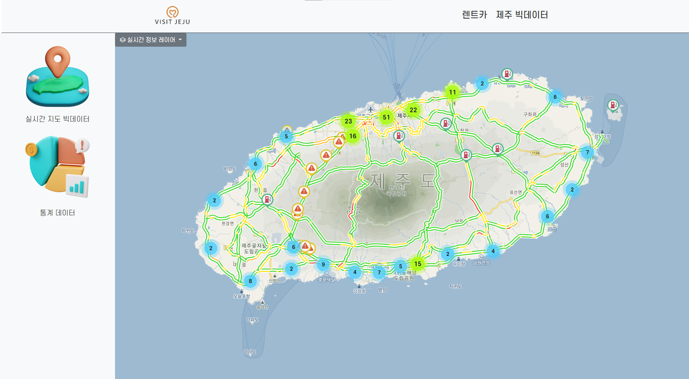
실시간 정보 페이지

Slide 8
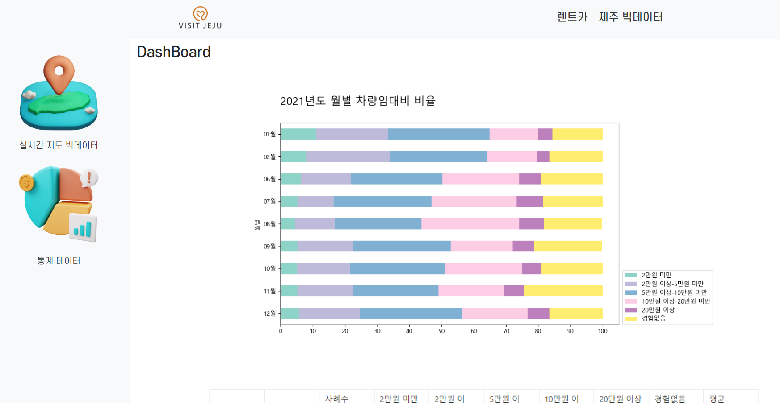
통계 데이터 분석 페이지

